Slide 1



農業支援管理系統
第10組
1064595 黃士芬1064613 蔣昆興 1064614 蔡岳霖 1064616 盧俊吉 1064636 曾彗瑀
指導老師 林宸堂 老師
Notes:
各位老師、同學大家好，我們是報告組別第10組FarmIn 農業支援管理系統，我是報告者盧俊吉，我們的指導老師為林宸堂老師，FarmIn是以小農為導向所開發的農務作業與銷售營銷系統，那為了符合小農的真實需求，我們以嘉大新民校區的溫室作為需求訪談與系統設計的對象。

Slide 2
背景 動機
Notes:
## 前言
首先 我們將先介紹我們系統的背景與動機。

Slide 3






務農方式
傳統農業
自行臆測
前人經驗
紙本記錄
Notes:
在目前資訊科技蓬勃發展的年代，大部分的產業在資訊系統上都已擁有一定的基礎且也一直不斷的精進與投入資源。
然而需要大量紀錄、資訊整合的農業，在資訊系統這塊卻沒有受到相對應的重視，傳統的農務作業都還是以紙本作為主要記錄的工具，以及在做出務農方面的決策時，參考的都還是自己的臆測或是前人的經驗，背後並沒有科學化資訊的支持。

Slide 4





務農方式
現代農業
對資訊接受度高
市售農用管理系統
維護成本過高
Notes:
尤其近年來青年返鄉從事農業的比例逐漸升高，大多數青農他們除了擁有農業領域的專長外，他們對於資訊系統的基礎以及應用也有一定程度的了解跟認識，知道擁有資訊系統輔助工作後所帶來成本減低、資料整合、內部控制優化……等的效益。然而雖然市面上有符合需求的農用ERP，但是對於事業剛起步的青農或是務農規模較小的小農來說其導入及維護成本極為高昂根本無法負荷。
尤其近年來青年返鄉從事農業的比例逐漸升高，大多數青農他們除了擁有農業領域的專長外，他們對於資訊系統的基礎以及應用也有一定程度的了解與認識，知道擁有資訊系統輔助工作後所帶來成本減低、資料整合、內部控制優化……等的效益。
然而雖然市面上有符合務農需求的農用ERP，但是對於事業剛起步的青農或是規模較小的小農來說其導入及維護成本都極為高昂根本無法負荷。

Slide 5




交易模式
傳統農業 - C2B2C
農民
貿易商
消費者
Notes:
另外，在過去資訊不足的時代，農民與消費者大多都必須透過貿易商與仲介商等中間商來建立交易的連結。但在資訊科技興起後，各行各業的角色都產生不少的改變，從原先C2B2C的交易模式轉換成B2C的電商模式。

Slide 6




交易模式
現代農業 - C2C
農民
消費者
導入銷售系統
Notes:
甚至許多農業的從業人員也都開始透過社群媒體，開拓屬於自己的銷售通路，從產品製造到銷售都一手包辦，也因此產生導入POS以及營銷系統的需求

Slide 7
系統功能
所以…
Notes:
那接下來我們就用使用者會實際遇到的情境來介紹FarmIn所擁有的功能。

Slide 8


FarmIn
嘉義大學溫室
實驗場域
Notes:
為了探討上述農業的問題與痛點，我們這個專題就以國立嘉義大學自然農法學園，就是我們新民校區的溫室，作為實驗場域，經過跟溫室管理者多次的訪談還有了解，驗證上述的問題並確認需求後，我們提出最適切的解決辦法，就是我們的FarmIn農業支援管理系統，

Slide 9


FarmIn
青農／小農
消費者
FarmIn
FarmIn
FarmIn 管理主控台
FarmIn App.
Notes:
## 功能
我們的FarmIn農業支援管理系統主要分成兩的部分，一個是管理者導向的FarmIn POS與管理主控台，另一個是消費者導向的FarmIn App.，那這邊先來介紹給管理者使用的FarmIn POS與管理主控台。

Slide 10
系統功能
FarmIn
管理主控台
FarmIn App.
庫存管理
會員資料管理
產品訂購
基礎管理
訂單管理
產品資訊
溫室感測
結帳儲值
結帳儲值
數據分析
Notes:
那接下來我們就用使用者會實際遇到的情境來介紹FarmIn所擁有的功能。

Slide 11
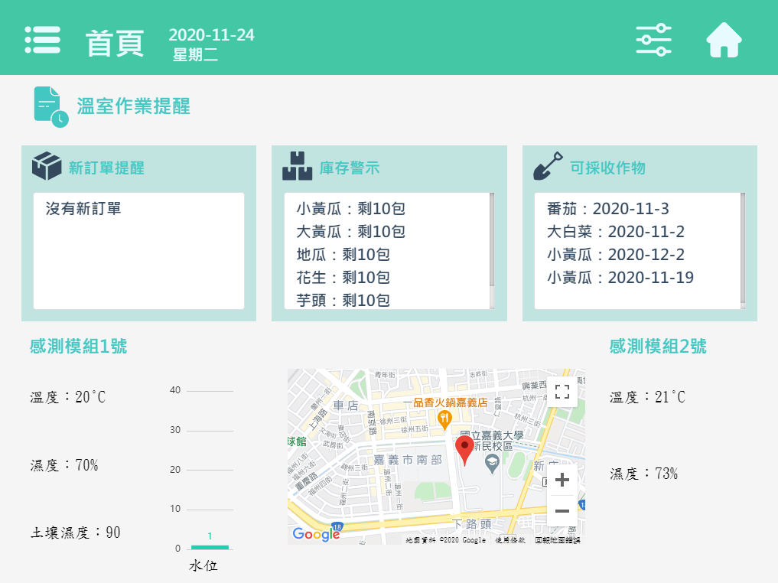

FarmIn 農業支援管理系統
情
境
1
收集環境資料進行數據分析
環境數據
可即時得知
情
境
2
情
境
3
Notes:
大哥早上到溫室上班後第一件是透過首頁的儀表板確認目前的溫室環境狀況，他發現目前的溫度相較其他時候有點高所以就開啟控制台，將溫室的風扇打開來。大哥接著透過我們主頁的可採收作物的提醒，知道今天有高麗菜可以採收了，他也透過庫存警示發現高麗菜的庫存確實是有點少，於是他決定馬上就到田裡採收，採收完後便選取之前種高麗菜的種植紀錄，記錄下採收資訊。

Slide 12
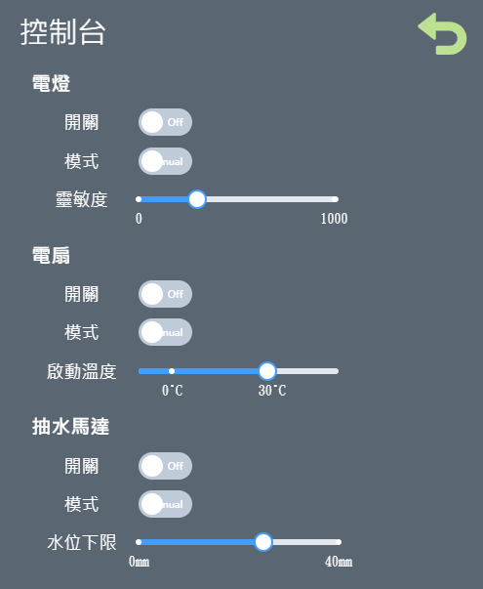
FarmIn 農業支援管理系統
情
境
1
控制台操作
簡單、方便
情
境
2
情
境
3
Notes:
大哥早上到溫室上班後第一件是透過首頁的儀表板確認目前的溫室環境狀況，他發現目前的溫度相較其他時候有點高所以就開啟控制台，將溫室的風扇打開來。大哥接著透過我們主頁的可採收作物的提醒，知道今天有高麗菜可以採收了，他也透過庫存警示發現高麗菜的庫存確實是有點少，於是他決定馬上就到田裡採收，採收完後便選取之前種高麗菜的種植紀錄，記錄下採收資訊。

Slide 13
FarmIn 農業支援管理系統
情
境
1
通知可採收
之作物
情
境
2
情
境
3
Notes:
大哥早上到溫室上班後第一件是透過首頁的儀表板確認目前的溫室環境狀況，他發現目前的溫度相較其他時候有點高所以就開啟控制台，將溫室的風扇打開來。大哥接著透過我們主頁的可採收作物的提醒，知道今天有高麗菜可以採收了，他也透過庫存警示發現高麗菜的庫存確實是有點少，於是他決定馬上就到田裡採收，採收完後便選取之前種高麗菜的種植紀錄，記錄下採收資訊。

Slide 14
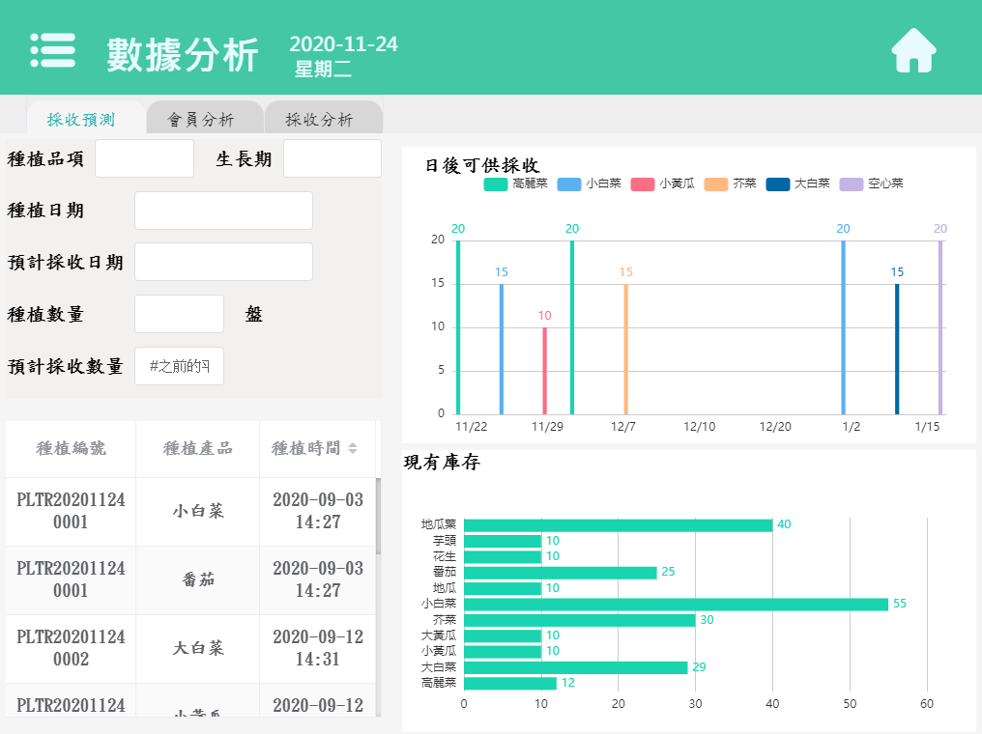
FarmIn 農業支援管理系統
情
境
1
作物採收之預測數量
情
境
2
情
境
3
Notes:
在採收完高麗菜後，大哥想要看目前田裡種的作物未來可以有多少產出，於是他便點開數據分析的採收預測，他發現12月能夠採收的作物有點偏少，到時庫存恐怕會不夠，因此決定再種植3盤芥藍菜苗，並且透過種植管理記錄下種植的資訊，然而在大哥剛剛下田種植空心菜的時候，有個會員透過FarmIn App.下了訂單，系統除了跳出接收到新訂單的提醒外，也自動做了庫存更新的處理，並且將新訂單的通知顯示在主頁，大哥在種植完空心菜後，再根據系統顯示的訂單資訊做訂單的包裝，並且一邊感嘆，有了系統主動接收訂單的功能，就不會有像之前需要突然放下手邊農務作業去處理訂單的困擾了。

Slide 15
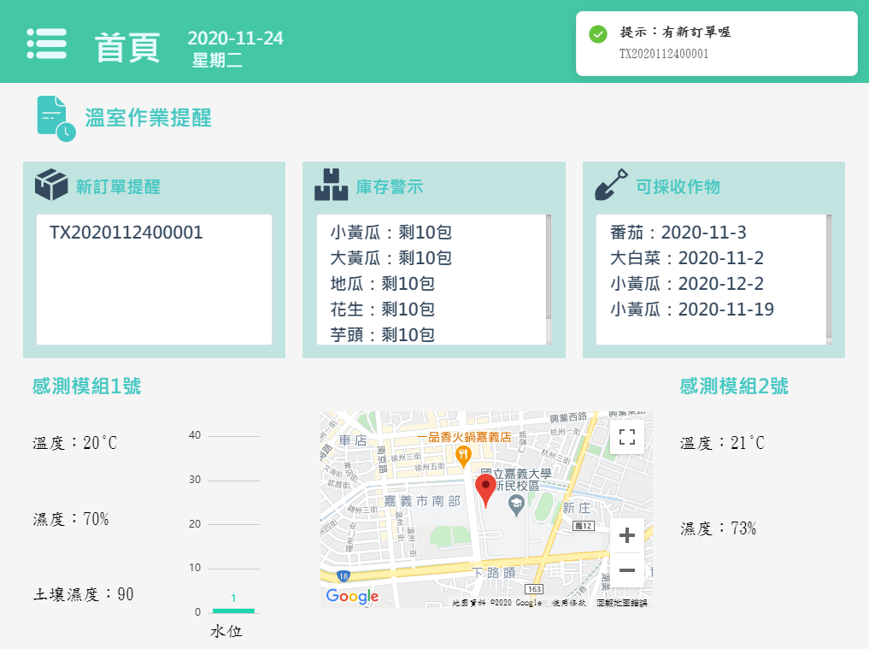
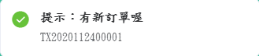
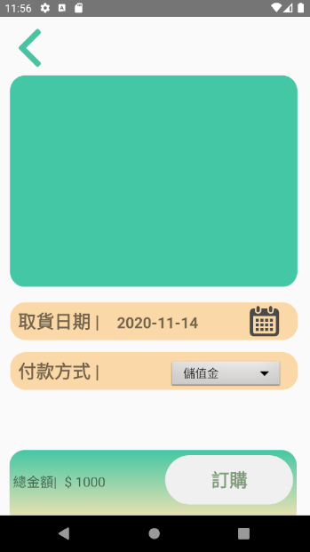

FarmIn 農業支援管理系統
情
境
1
地瓜
情
境
2
情
境
3
40
Notes:
在採收完高麗菜後，大哥想要看目前田裡種的作物未來可以有多少產出，於是他便點開數據分析的採收預測，他發現12月能夠採收的作物有點偏少，到時庫存恐怕會不夠，因此決定再種植3盤芥藍菜苗，並且透過種植管理記錄下種植的資訊，然而在大哥剛剛下田種植空心菜的時候，有個會員透過FarmIn App.下了訂單，系統除了跳出接收到新訂單的提醒外，也自動做了庫存更新的處理，並且將新訂單的通知顯示在主頁，大哥在種植完空心菜後，再根據系統顯示的訂單資訊做訂單的包裝，並且一邊感嘆，有了系統主動接收訂單的功能，就不會有像之前需要突然放下手邊農務作業去處理訂單的困擾了。

Slide 16
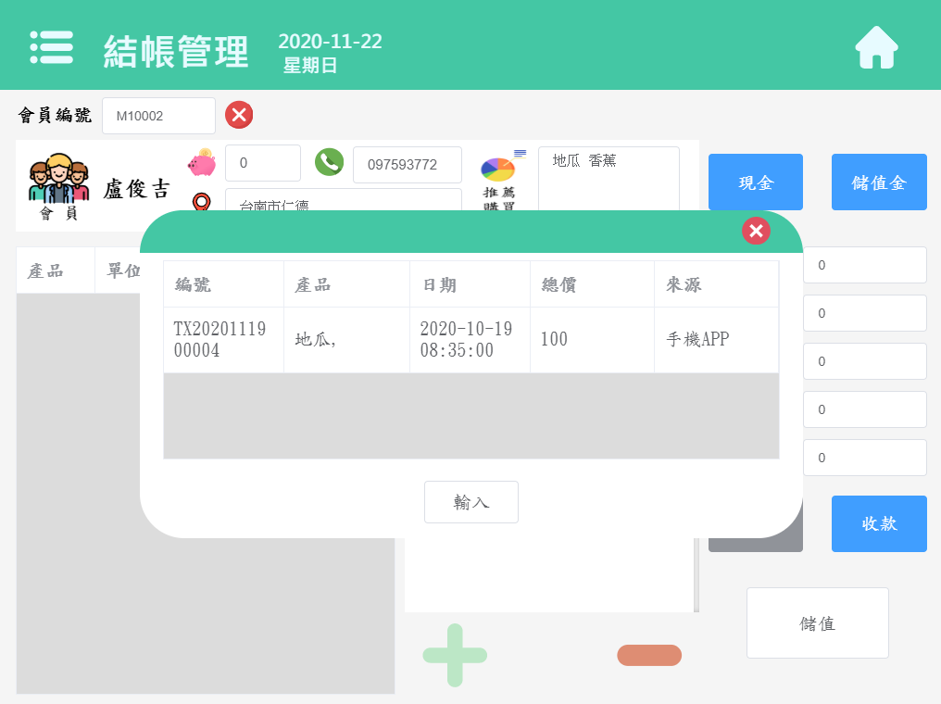
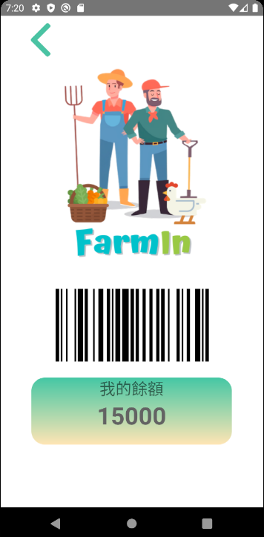

FarmIn 農業支援管理系統
情
境
1
情
境
2
情
境
3
Notes:
到了下午四點的時候，當初下訂單的會員到現場來取貨了，會員便出示FarmIn App.上的會員條碼給大哥掃描，確認會員後，系統告知大哥可以推薦這個會員購買高麗菜，大哥在詢問後，此會員除了將訂單上原有的產品結帳外，還另外帶了2顆高麗菜回家，系統之所以會這樣推薦是因為我們會將這個會員在這段時間三年平均下來購買的各產品數量與目前庫存剩餘數量，這兩筆資料做排序與比對得出的，這樣就可以減少庫存的滯銷也能確實根據個別會員的喜好做推銷。

Slide 17
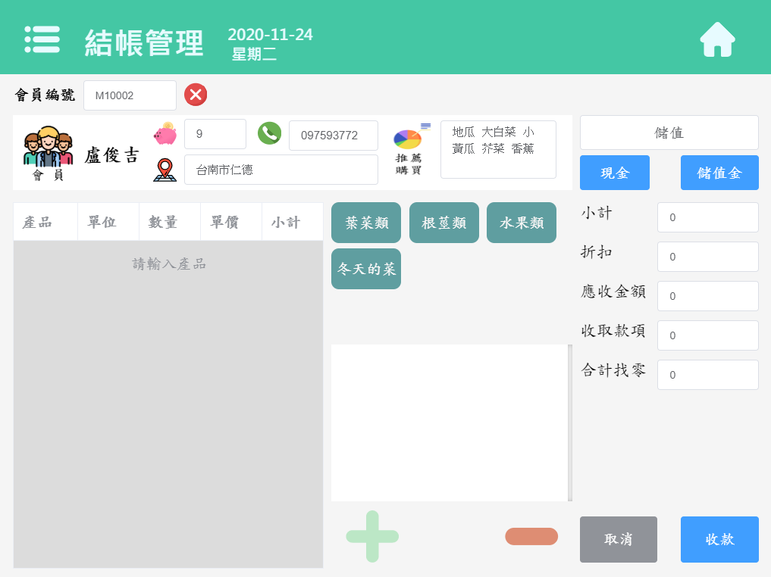
FarmIn 農業支援管理系統
情
境
1
資料之比對
三年購買產品之平均
地瓜 51
大白菜 37
情
境
2
…
…
目前庫存之數量
情
境
3
地瓜 21
香蕉 14
大白菜 11
…
…
Notes:
到了下午四點的時候，當初下訂單的會員到現場來取貨了，會員便出示FarmIn App.上的會員條碼給大哥掃描，確認會員後，系統告知大哥可以推薦這個會員購買高麗菜，大哥在詢問後，此會員除了將訂單上原有的產品結帳外，還另外帶了2顆高麗菜回家，系統之所以會這樣推薦是因為我們會將這個會員在這段時間三年平均下來購買的各產品數量與目前庫存剩餘數量，這兩筆資料做排序與比對得出的，這樣就可以減少庫存的滯銷也能確實根據個別會員的喜好做推銷。

Slide 18





FarmIn
一套以「全方位小農支援」為主訴的支援管理系統
數據支持決策
農務系統客製化
降低作業流程成本
Notes:
透過我們的FarmIn農業支援管理系統對流程優化的幫助，農民能夠降低作業流程的成本，將省下來的資源投資於其他更重要的事情，以創造更大的價值，並且透過系統對資料的消化，農民便能夠輕鬆將傳統單純紀錄的資料轉換成能夠產生效益的智慧，消費者也會因為FarmIn所帶來的便利性，而對整體服務的滿意度提升，以此增加顧客忠誠度，並提高消費頻率。
總結來說，透過FarmIn的導入，可以解決農業現有的困境，在成本減低以及收益提升的情況下，盈餘績效也會因此明顯的提升。無論系統導入製造的是有形或無形的效益，都能貸給農民產生正向之貢獻。

Slide 19
謝謝聆聽
Thank you for your attention.

Slide 21
備用圖

Slide 22






系統架構圖
FarmIn POS
與管理主控台
MariaDB
FarmIn App.
周邊硬體
Notes:
綜合上述，我們提出了如下的系統架構圖
我們選用雲端式解決方案。
在FarmIn POS的部分，需要連接周邊硬體，如錢櫃、標籤機與條碼掃描器等。也能與線上資料庫進行連線，以便即時更新交易資訊。
FarmIn App.的部分，則透過Firebase實作第三方登入功能，方便會員使用自己的帳號登入系統。

Slide 23
SWOT

Slide 24
FarmIn SWOT分析
ST策略
透過App.結合會員優惠，
吸引顧客並提高顧客忠誠度
以本系統與溫室流程高度契合的特點提升本系統的競爭力
本系統流程和本學園流程高度契合
結合App可增加推廣宣傳的能力
年長消費者使用智慧型手機的熟悉度較為有限
本系統的功能較市售農用管理系統少
SO策略
藉由App.的行銷管道宣傳，
以吸引喜歡無毒蔬果的潛在顧客
S
W
WT策略
WO策略
O
T
將App.設計為較友善年長消費者使用的介面
將溫室所需之農用管理的功能
與本系統之POS做整合
民眾健康意識 逐漸抬頭，無毒蔬果市場潛力大
套裝POS系統客製化成本高
將本系統比市售農用管理系統
所缺少之功能補足以增加競爭力
電商與外送平台崛起
投入系統導入之廠商為數眾多

Slide 25
FarmIn TOWS之決策
SO策略
WO策略
ST策略
WT策略
藉由App的
行銷管道宣傳
以吸引喜歡無毒蔬果的潛在顧客
將本系統比市售農用管理
系統所缺少之功能補足以
增加競爭力
將溫室所需之農用管理的
功能與本系統之POS做整合
透過App.結合會員優惠
吸引顧客並提高顧客忠誠度

Slide 26
使用案例圖

Slide 27
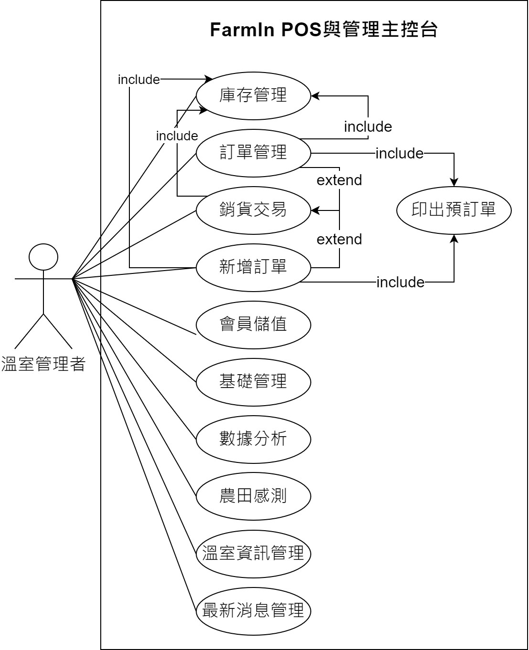
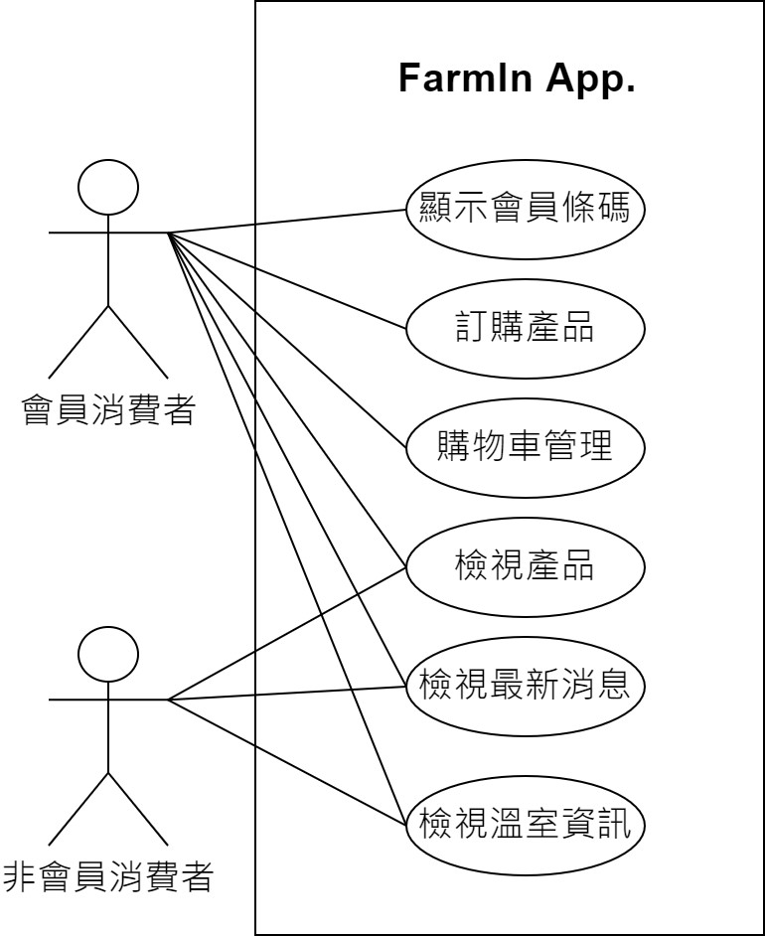
使用案例圖

Slide 28
功能架構圖

Slide 29
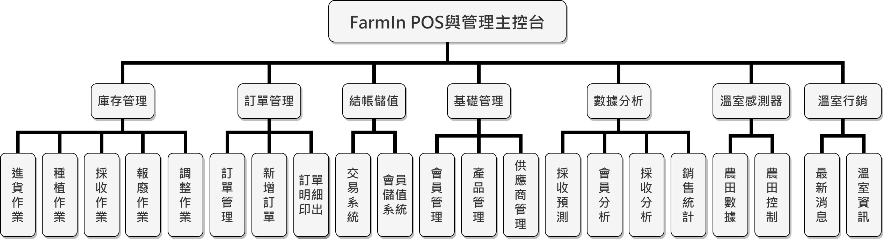
FarmIn POS與管理主控台

Slide 30
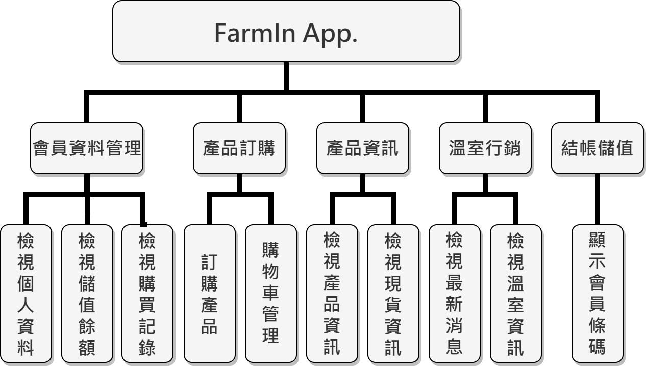
FarmIn App.

